Slide 1



Sciences de la Vie et de la Terre
Niveau
Période 2
Chapitre 2
Les systèmes organiques selon l’environnement.
Tâche 2
Établir le lien entre la denture d'un animal et son régime alimentaire.

Slide 2









Banque des icones utilisées dans les slides
Slide réservé à l’enseignant
Consignes et explications données aux élèves (à dire à haute voix)
L’élève prête l’attention à l’enseignant
L’élève lève la main avant de répondre
L’élève utilise l’ardoise pour répondre
L’élève recopie la correction sur le livret
Pratique guidée en binôme
Pratique autonome

Slide 3

Repérage dans le chapitre: Les systèmes organiques selon l’environnement
Séquence 3: Appareil digestif selon l’environnement
Tâche 1
Établir le lien entre la denture d'un animal et son régime alimentaire..
Tâche 2
Établir les liens entre le tube digestif
d’un animal et son régime alimentaire

Slide 4

Structure de la séance
1
Ouverture de la séance (O)
05 min
2
Modelage (M)
10 min
3
Pratique collective (PGC)
10 min
4
Pratique en binôme (PGB)
10 min
5
Pratique autonome (PA)
10 min
6
Clôture (C)
5 min

Slide 5


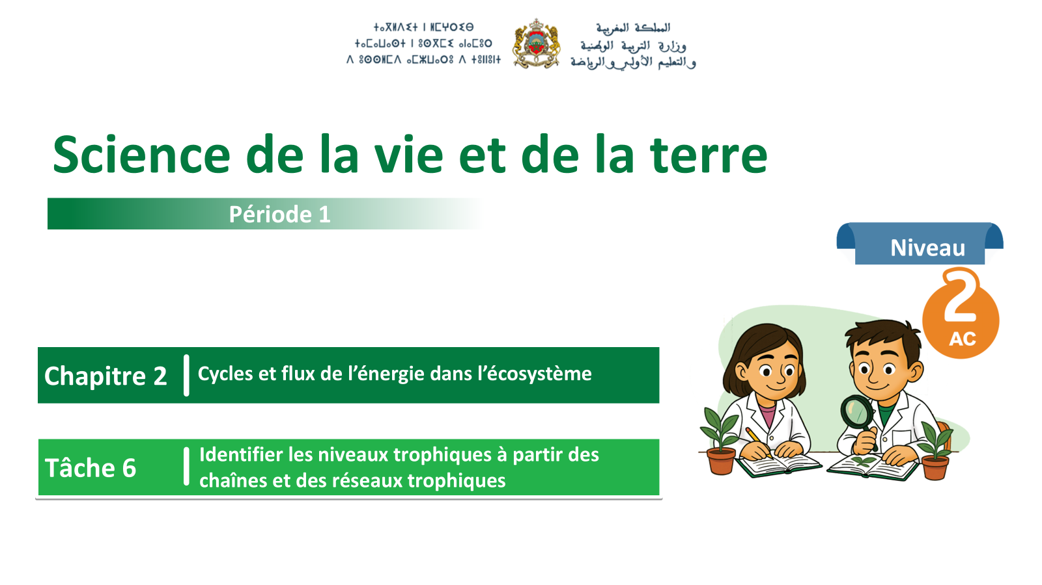






Matériel nécessaire
Supports de l’enseignant
Supports de l’élève

Slide 6


O
Ouverture de la séance
5 min

Slide 7




Contrat de classe
Demander à 3 élèves au hasard

Slide 8
Contrat de classe
Demander à 3 élèves au hasard
Je participe activement. Je lève la main pour participer
Je prête attention quand l’enseignant parle
Je prête attention quand d’autres camarades répondent à l’enseignant
Si quelque chose n’est pas clair, je pose des questions
Je fais mes devoirs en classe et à la maison avec sérieux

Slide 9
Dans cette séance, nous allons découvrir les relations entre les dents d’un animal et son régime alimentaire.
Avant de commencer nous devons nous rappeler ce que nous savons déjà à propos des dents et du régime alimentaire. Levez la main et répondez à la question.
1. Quels sont les différents types de dents ( أسنان)
qu'on a dans la bouche?

Slide 10
Voici la réponse
Utiliser les mots en arabe puis passer au français.
Les différents types de dents
Incisives قواطع
Canines أنياب
Molaires أضراس

Slide 11
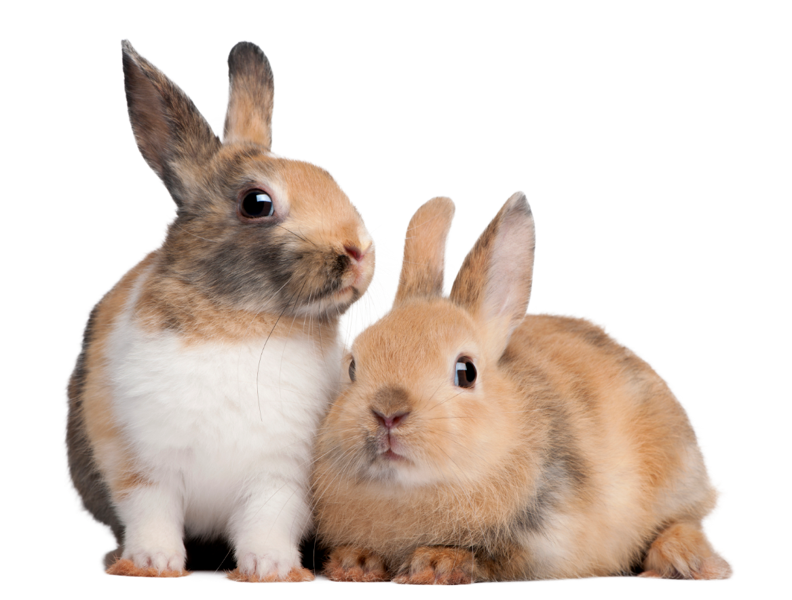
Lisez la liste de la nourriture du lapin et levez la main pour répondre à la question.
Désigner des élèves au hasard, y compris parmi ceux qui n’ont pas levé la main. Varier.
2. Quel est le régime alimentaire du lapin ?
Liste de la nourriture du lapin :
Feuilles d’arbre
Herbe
Carottes
Pain sec
Lapins

Slide 12
Parfait! Voici la réponse.
Inviter des élèves à justifier leur réponse.
Le lapin est un animal :
herbivore
Lapins

Slide 13
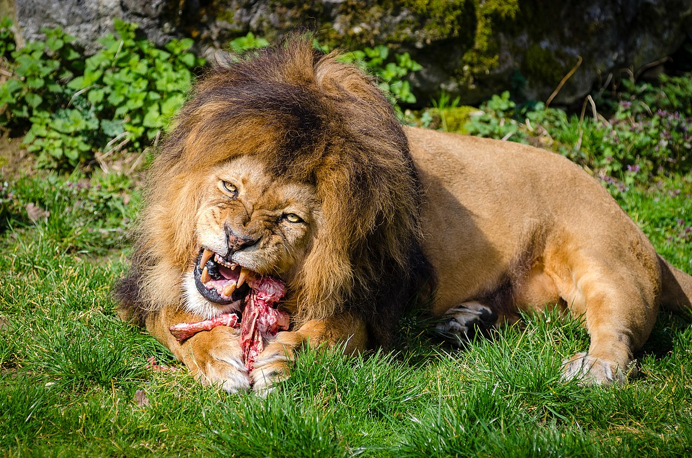
Levez la main pour répondre à la question.
Désigner des élèves au hasard, y compris parmi ceux qui n’ont pas levé la main. Varier.
2. Cochez la bonne réponse.
Le lion est un animal :
a. Herbivore عاشب
b. Carnivore لاحم
c. Omnivore قارت
Un Lion

Slide 14

Parfait!
Inviter quelques élèves à justifier leurs réponses
Le lion est un animal :
a. Herbivore عاشب
b. Carnivore لاحم
c. Omnivore قارت
Un Lion

Slide 15


Lisez le dialogue ci-dessous qu’est ce que vous en pensez ?
O
Pourquoi la vache ne mange pas la viande comme le chien ?
.
Oui , parce que la vache n’aime pas la viande elle préfère l’herbe .
Malak
Achraf

Slide 16


O
Après une brève discussion annoncer aux élèves la réponse de l’enseignant pour amorcer l’objectif de la séance.
Non , cela s’explique par les liens entre la denture de la vache et son régime alimentaire.
Malak
Achraf
Enseignant

Slide 17

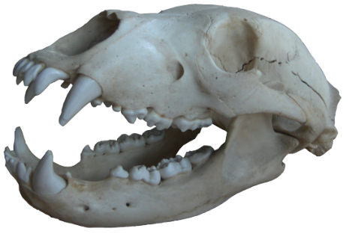
Dans cette séance nous allons apprendre à mettre en relation la denture d’un animal et son régime alimentaire.
O
Établir le lien entre la denture d'un animal et son régime alimentaire.
Régime alimentaire
Denture

Slide 18
M
Je me prépare
5 min

Slide 19
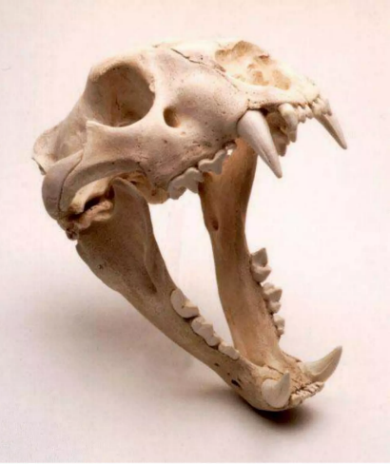
Commençons par définir ce que c’est la denture.
M
La denture d’un animal est l’ensemble de ses dents.
EXEMPLE : la denture d’un chat
Molaires et prémolaires
Canine
Incisives
Crane de chat

Slide 20
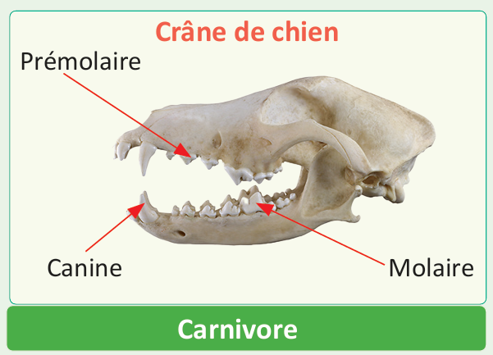
Chaque animal a une denture adaptée à son régime alimentaire. Pour montrer cette adaptation, je commence par un exemple d’un carnivore: le chien.
M
Le chien a une denture complète parce qu'elle contient tous les types de dents:
Les incisives
Les canines
Les molaires et prémolaires
Incisive

Slide 21
Maintenant je m’intéresse aux indices d’adaptation au régime alimentaire relatif aux incisives.
M
Les incisives:
Petites et pointues servent à couper la viande et racler les os.
Incisive

Slide 22
Puis je relève les indices d’adaptation au régime alimentaire relatifs aux canines.
M
Les canines:
longue et pointues servent à attraper une proie et déchirer la viande.
Incisive

Slide 23
Enfin , je relève les indices relatifs aux prémolaires et molaires.
M
Les molaires et prémolaires:
Tranchantes avec des crêtes servent à écraser la viande et les os.
Incisive
crêtes

Slide 24
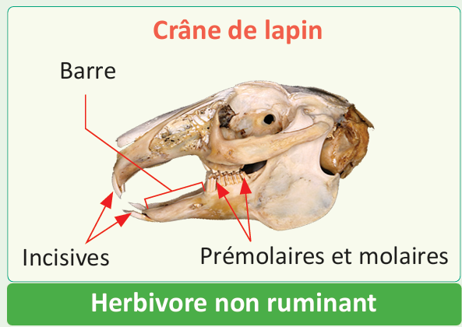
Prenons maintenant un exemple d’un herbivore. Je vais établir les liens entre la denture du lapin est son régime alimentaire.
M
Le lapin a une denture incomplète parce qu'elle n’a pas de canine

Slide 25
Puis je m’intéresse aux indices relatifs aux incisives, aux canines et aux molaires et prémolaires du lapin.
M
Les incisives ont une croissance continue
Barre (absence de canines)
Molaires et prémolaires avec table d’usure, servent à broyer la matière végétale.

Slide 26
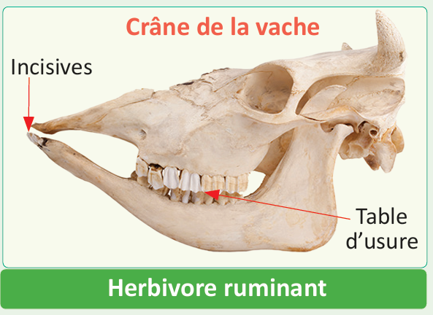
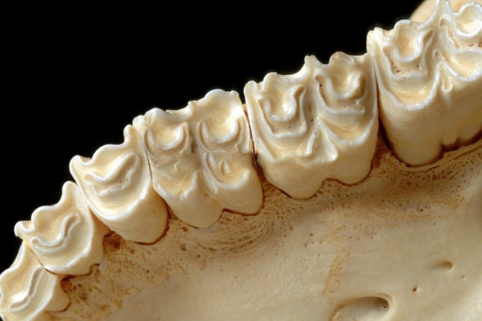

Prenons maintenant un autre exemple d’un herbivore: La vache
M
La vache a une denture incomplète parce qu'elle n’a pas de canine
Les incisives supérieures sont absentes.
Barre (absence de canines)
Molaires et prémolaires avec table d’usure, servent à broyer la matière végétale.

Slide 27
En fin, comparons entre l’adaptation de la denture du lapin au régime alimentaire et celle de la vache.
M
La vache est un herbivore ruminant
Le lapin est un herbivore non ruminant
Un ruminant est un herbivore qui fait retourner la nourriture à partir de l’estomac vers la bouche pour la remâcher une deuxième fois.
Incisives supérieures | Absentes | Présentes

Slide 28

M
Modelage de la tâche
5 min

Slide 29
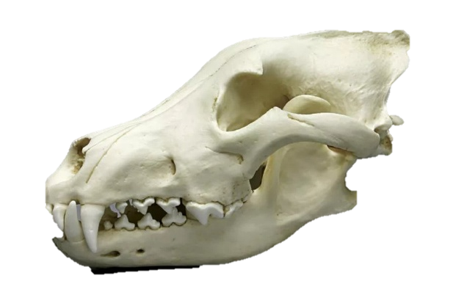
Afin de réaliser ma tâche je dois identifier les indices d’adaptation spécifiques à un régime alimentaire d’un animal à partir de sa denture .
M
Identifier les indices d’adaptation à un régime alimentaire
Établir le lien entre la denture d’un animal et son régime alimentaire
Crane d’un animal

Slide 30
Pour identifier les indices d’adaptation de la denture à un régime alimentaire; on doit réaliser les étapes ci-dessous.
M
1ère étape: Préciser si la denture est complète ou non.
2ème étape: Relever les indices spécifiques à un régime alimentaire relatif aux:
incisives
canines
molaires et prémolaires

Slide 31
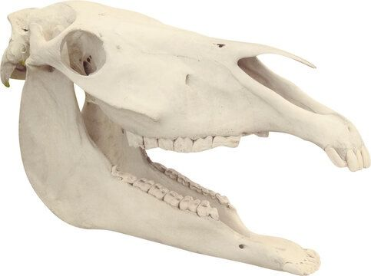
Prenons maintenant un exemple, la denture du cheval.
M
Indices d’adaptation | régime alimentaire
Denture : Incomplète | Herbivore non ruminant
Incisives : ont une croissance continue
Canines : absentes, présence d’une barre
Molaires et prémolaires: table d’usure, servent à broyer la matière végétale
Crane de cheval

Slide 32

PGC
Pratique guidée
collective
10 min

Slide 33

Nous allons maintenant vérifier si vous avez compris comment établir la relation entre la denture d’un animal et son régime alimentaire. Voici une première question.
PGC
1. Cochez la bonne réponse.
Chez un herbivore la denture est :
a. Complete
b. Incomplète

Slide 34
Voici la correction, vérifiez vos réponses.
PGC
Chez un herbivore la denture est :
a. Complete
b. Incomplète

Slide 35
Voici une deuxième question.
PGC
2. Reliez entre chaque indice d’adaptation et la dent d’un carnivore correspondante:
Indices d’adaptation
Dents de carnivore
1.Longues et pointues
a. Incisives
2.Petites et pointues
b. Canines
3.Tranchantes avec des crêtes
c. Molaires et prémolaires

Slide 36
Parfait ! Vérifiez votre réponse.
PGC
Inciter les élèves à justifier leurs réponses.
Indices d’adaptation
Dents de carnivore
1. Longues et pointues
a. Incisives
2. Petites et pointues
b. Canines
3. Tranchantes avec des crêtes
c. Molaires et prémolaires

Slide 37
Voici une autre question .
PGC
3. Déterminez le régime alimentaire correspondant aux indices suivants:
Absence des incisives supérieures
Molaires et prémolaires avec des tables d’usure
……………………………………………………………………..

Slide 38
Vérifiez votre réponse .
PGC
Le régime alimentaire correspondant aux indices suivants est :
Absence des incisives supérieures
Molaires et prémolaires avec des tables d’usure
Régime alimentaire : herbivore ruminant

Slide 39
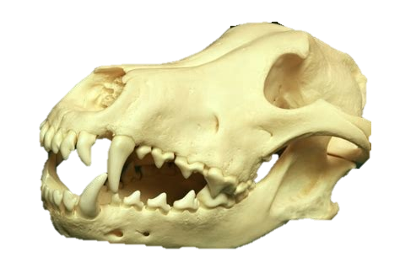
Répondez à la question suivante.
PGC
Inviter les élèves à utiliser les ardoises.
4. Observez le crane ci-dessous et répondez par Vrai ou faux.
a. Une denture incomplète
b. Des canines long et pointues
c. Molaires avec table d’usure

Slide 40
Vérifiez vos réponses.
PGC
faux
a. Une denture incomplète
vrai
b. Des canines long et pointues
faux
c. Molaires avec table d’usure

Slide 41
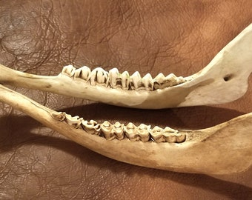
Voici une autre question.
PGC
.
5. Complétez le tableau ci-dessous par ce qui convient.
Indice d’adaptation | Régime alimentaire
……………………………………………………….. | ………………………………………………………..

Slide 42
Parfait! Vérifiez vos réponses.
PGC
.
Indice d’adaptation | Régime alimentaire
……………………………………………………….. | ………………………………………………………..
Molaire et prémolaires avec des tables d’usure
herbivore

Slide 43
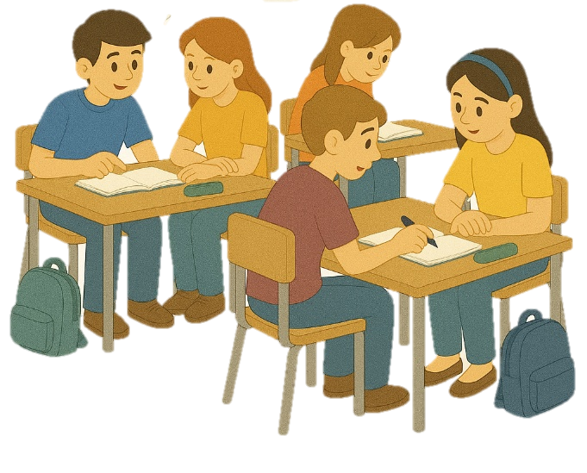
PGB
Pratique guidée
en binôme
10 min

Slide 44
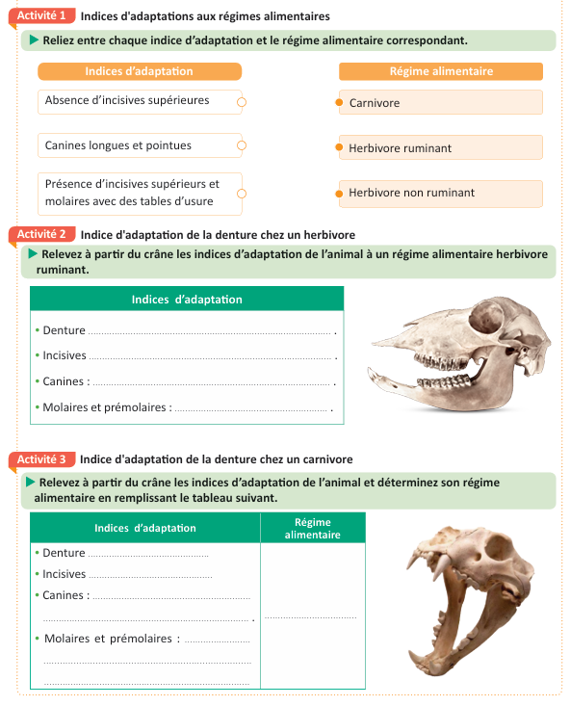
Maintenant, vous allez travailler en binôme. Chacun prend un moment pour réaliser les activités de la page 54 du livret. Ensuite, vous comparez vos réponses en justifiant.
Lire et expliquer les consignes aux élèves. Puis suivre de près les élèves et apporter de l’aide si nécessaire.
PGB

Slide 45

Le temps est terminé. Voyons ensemble les réponses correctes .
PGB
L’enseignant accorde 5 min pour donner l’occasion aux élèves de présenter leurs productions et les corrige.
Temps Écoulé

Slide 46
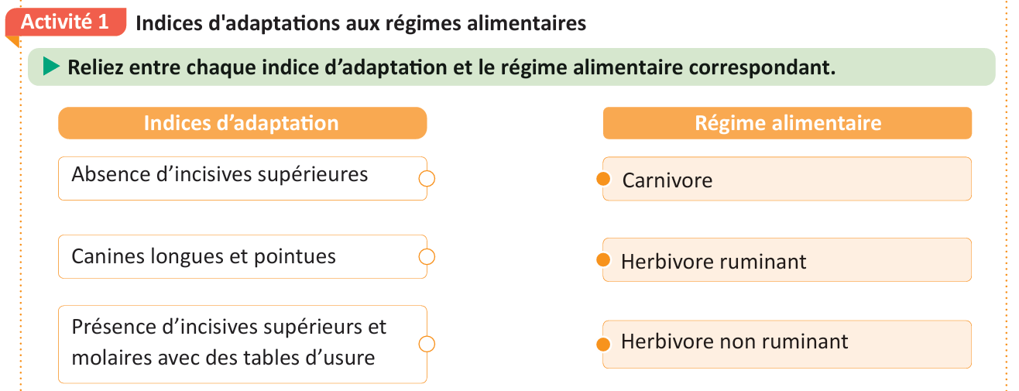
Correction.
Invitez les élèves à passer au tableau pour écrire leurs réponses.
PGB

Slide 47
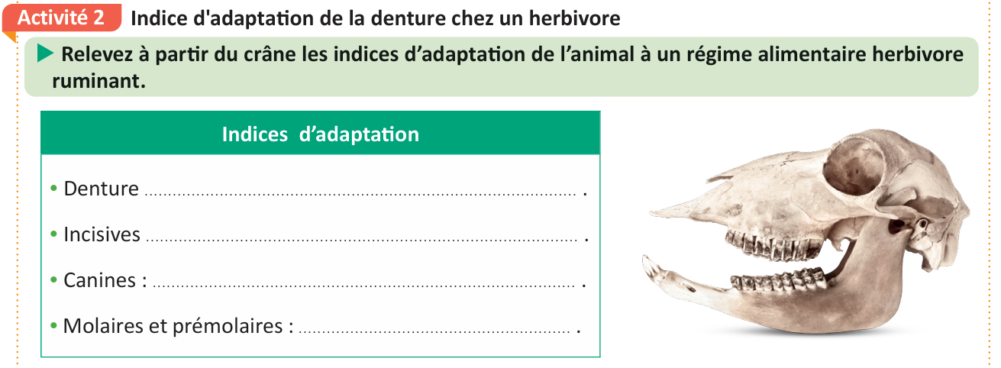
Voici les réponses.
PGB
Incomplète
Pas d’incisives supérieures
absentes
Avec table d’usure

Slide 48
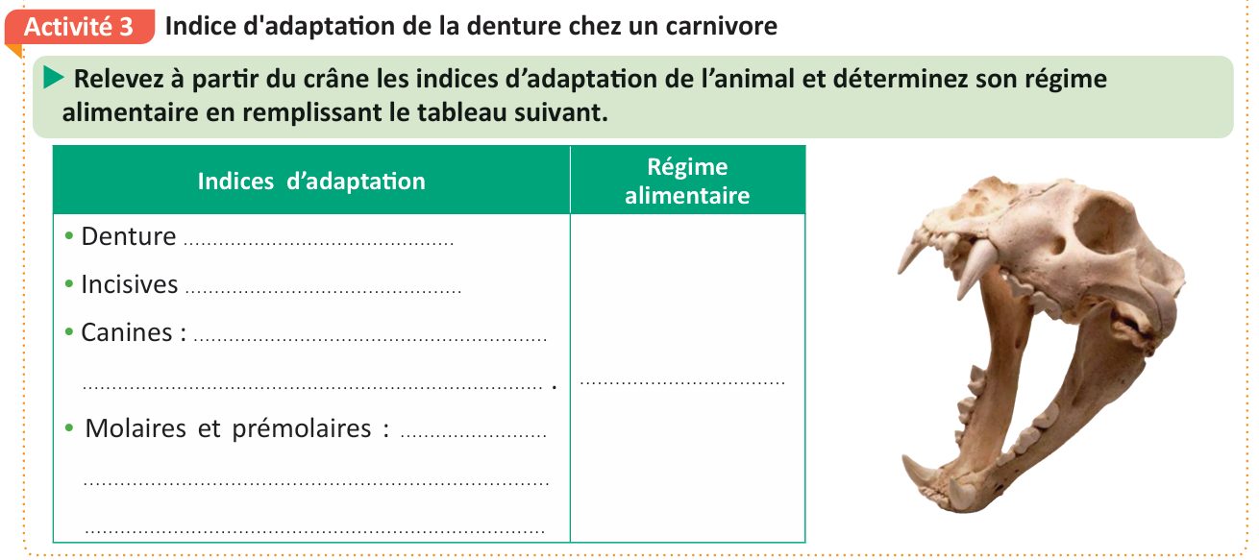
Correction.
Invitez les élèves à passer au tableau pour écrire leurs réponses.
PGB
Complète
Petite et pointues servent à couper la viande
Grande et pointues servent
Carnivore
à attraper une proie et déchirer la viande.
Tranchantes
Avec des crêtes. Servent à broyer les aliments

Slide 49

PA
Pratique autonome et défis
10 min

Slide 50
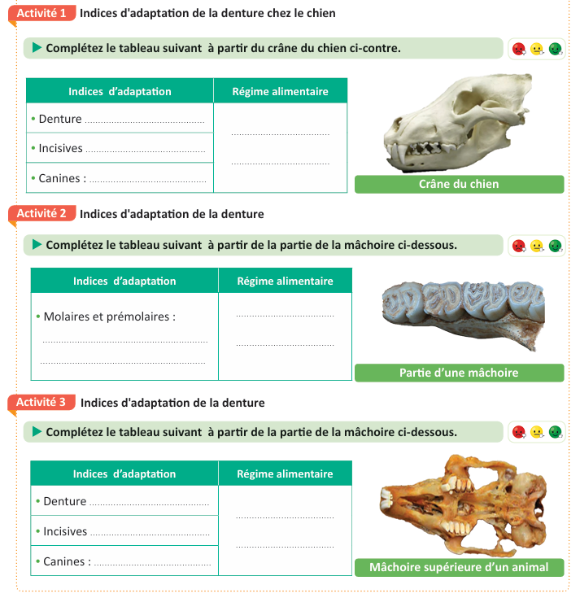
Maintenant, vous allez travailler chacun pour soi; prenez les activités de la page 55 sur le livret. . demandez de l'aide en cas de besoin.
PA
Circuler entre les rangs, cibler les élèves en difficultés, Insister sur le travail individuel.

Slide 51
Le temps est terminé. Voyons ensemble la solution des exercices.
PA
L’enseignant accorde 5 min pour donner l’occasion aux élèves de présenter leurs productions et les corrige.
Temps Écoulé

Slide 52
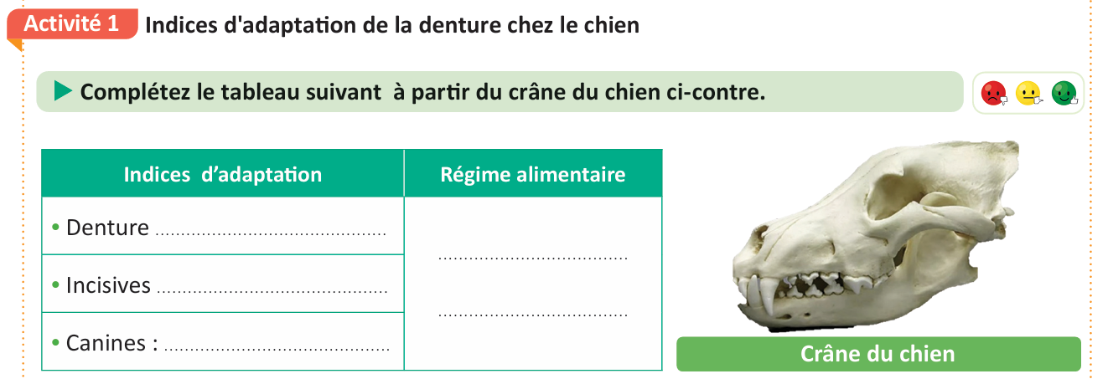
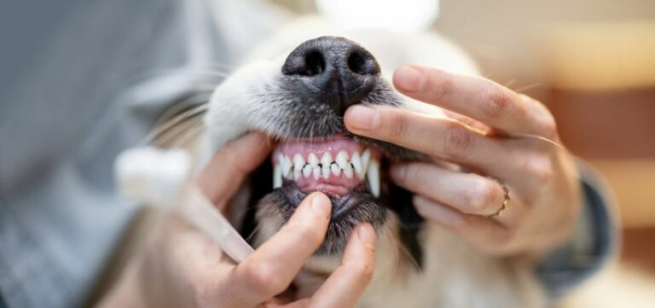
Correction.
Invitez les élèves à passer au tableau pour rédiger leurs réponses
PA
complète
Petite et pointues servent à couper la viande et racler les os.
Carnivore
Grande et tranchantes servent à écraser la viande
Incisives d’un chien

Slide 53
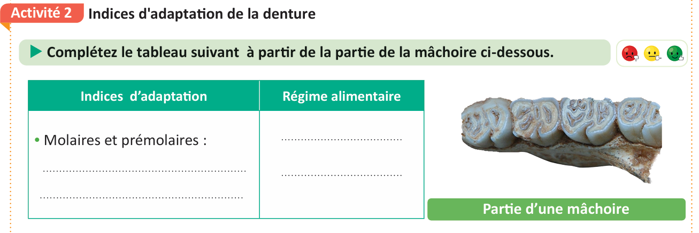
Correction.
Invitez les élèves à passer au tableau pour rédiger leurs réponses.
PA
Avec table d’usure
herbivore

Slide 54
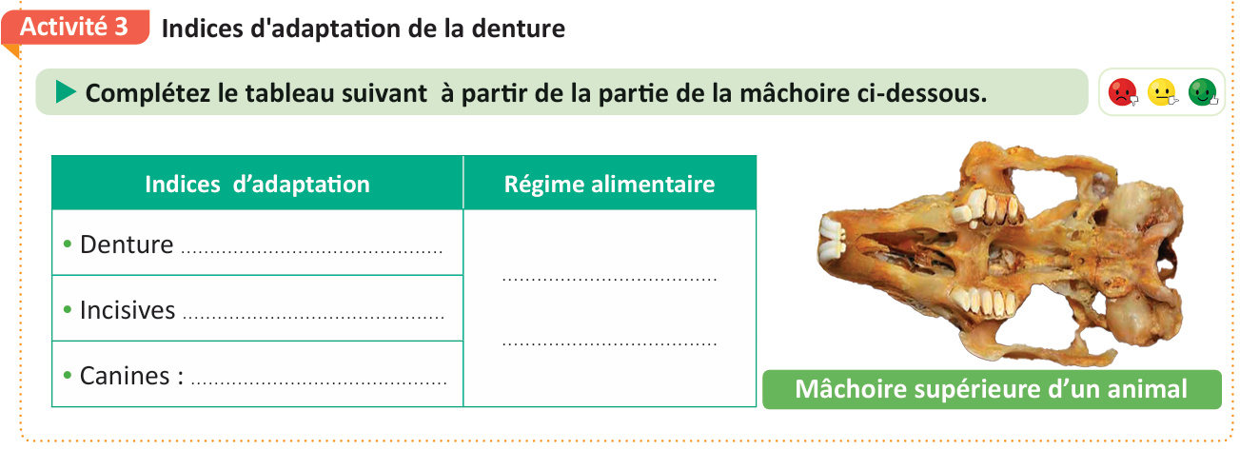
Voici les réponses.
PA
Incomplète
Herbivore non ruminant
à croissance continue
absentes

Slide 55

C
Clôture de la séance
5 min

Slide 56
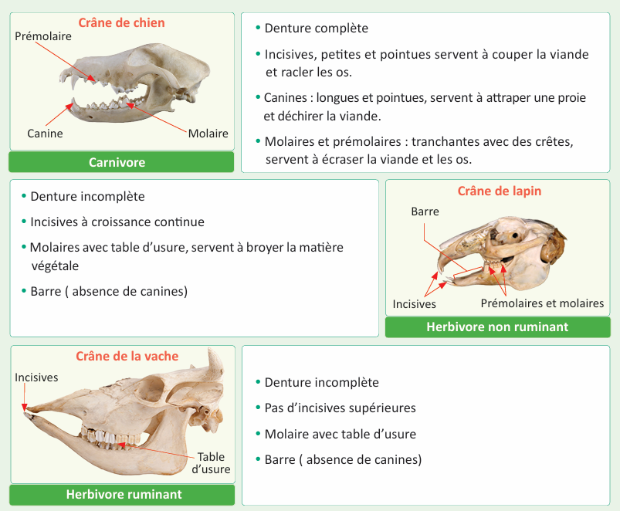
Avant de finir, faisons un petit résumé ensemble ! Alors, Qui peut me rappeler ce qu’on a appris?
C
L’enseignant accompagne les élèves à faire un retour sur les moments forts de la séance.
Établir le lien entre la denture d'un animal et son régime alimentaire

Slide 57
Pour identifier les indices d’adaptation de la denture à un régime alimentaire; on doit réaliser les opérations ci-dessous.
C
Préciser si la denture est complète ou non
Relever les indices spécifiques à un régime alimentaire relatif aux :
incisives
canines
molaires et prémolaires
Indices d’adaptation | régime alimentaire
Denture : Incomplète | Herbivore non ruminant
Incisives : ont une croissance continue
Canines : absentes, présence d’une barre
Molaires et prémolaires: table d’usure, servent à broyer la matière végétale
Crane de cheval

Slide 58

Et on termine par cette carte lexicale.
Faire participer les élèves à la lecture de la carte.
MA CARTE LEXICALE
Je retiens
Verbes de consigne
Ma tâche :
Etablir le lien
Identifier les indices
Termes thématiques :
Denture
Régime alimentaire
adaptation
Établir le lien entre la denture d'un animal et son régime alimentaire
Vocabulaire scientifique
Incisive- Canine – Molaire et prémolaire ; barre
Indices d’adaptation
Carnivore – herbivore ruminant – non ruminant
Structures pour répondre
………..servent à ………………
Mots pour décrire
Petite , pointue
Longue;
tranchante
Avec des crêtes

Slide 59

C’est la fin de notre séance. N’oubliez pas de réviser votre leçon.

